Slide 1
MİLLÎ EĞİTİM BAKANLIĞI İŞYERİ SAĞLIK VE GÜVENLİK BİRİMİ DAİRE BAŞKANLIĞI
2021

Slide 2
TEMEL YAŞAM DESTEĞİ
(YAPAY SOLUNUM VE GÖĞÜS BASISI)

Slide 3
TEMEL YAŞAM DESTEĞİ
Solunum durması: Solunum hareketlerinin durması nedeniyle vücudun yaşamak için ihtiyacı olan oksijenden yoksun kalmasıdır.
Hemen yapay solunuma başlanmaz ise bir süre sonra kalp durması meydana gelir.

Slide 4
TEMEL YAŞAM DESTEĞİ
Kalp durması: Bilinci kapalı kişide kalp atımının olmaması durumudur.
Kalp durmasına en kısa sürede müdahale edilmezse dokuların oksijenlenmesi bozulacağı için beyin hasarı oluşur.
Kişide solunumunun olmaması,
Bilincin kapalı olması,
Hiç hareket etmemesi,
Uyaranlara cevap vermemesi kalp durmasının belirtisidir.

Slide 5
TEMEL YAŞAM DESTEĞİ
Temel Yaşam Desteği: Yaşam kurtarmak amacı ile hava yolu açıklığı sağlandıktan sonra, solunumu ve/veya kalbi durmuş kişiye yapay solunum ile akciğerlerine oksijen gitmesini; dış kalp masajı ile de kalpten kan pompalanmasını sağlamak üzere yapılan ilaçsız müdahalelerdir.

Slide 6
HAVA YOLU/SOLUNUM YOLUNUN AÇILMASI
Bilinci kapalı bütün H/Y solunum yolu kontrol edilmelidir. Çünkü dil geriye kayabilir ya da herhangi bir yabancı madde solunum yolunu tıkayabilir. Önce ağız içine bakılır, eğer yabancı cisim varsa çıkarıldıktan sonra hastaya baş geri çene yukarı pozisyonu verilir.

Slide 7
HAVA YOLU/SOLUNUM YOLUNUN AÇILMASI
Hava yolunu açmak için;
Bir el alına yerleştirilir.
Diğer elin iki parmağı çene kemiğinin üzerine yerleştirilir.
Alından bastırılıp, çeneden kaldırılarak baş geriye doğru itilir.
Böylece dil yerinden oynatılarak hava yolu açıklığı sağlanmış olur.

Slide 8
YAPAY SOLUNUM
Hasta/yaralının hava yolu açıldıktan sonra solunum Bak-Dinle- Hisset Yöntemi ile
10 sn. değerlendirilir.
Normal solunum yoksa hemen yapay solunuma başlanır.

Slide 9
YETİŞKİNLERDE (8 YAŞ ÜSTÜ) TEMEL YAŞAM DESTEĞİ
Kendimizin ve hasta/yaralının güvenliği sağlanır.
Hasta/yaralının omuzlarına hafifçe dokunup iyi misiniz? diye sorarak bilinç kontrol edilir.
Eğer bilinç yoksa çevreden yüksek sesle yardım çağrılır, 112 aratılır.

Slide 10
YETİŞKİNLERDE (8 YAŞ ÜSTÜ) TEMEL YAŞAM DESTEĞİ
4. Hasta /yaralı sert bir zemin üzerine yatırılır.
5. Hasta/ yaralının yanına diz çökülür.
6. Hasta/yaralının boynunu ve göğsünü saran giysiler açılır.

Slide 11
YETİŞKİNLERDE (8 YAŞ ÜSTÜ) TEMEL YAŞAM DESTEĞİ
7. Ağız içi kontrol edilir, yabancı cisim varsa çıkarılır.
8. Hava yolunu açmak için bir el hasta/yaralının alnına, diğer elin iki parmağı çene kemiğinin üzerine yerleştirilir.

Slide 12
YETİŞKİNLERDE (8 YAŞ ÜSTÜ) TEMEL YAŞAM DESTEĞİ
9. Çene kemiğinin uzun kenarı yere dik gelecek şekilde alından bastırılıp, çeneden kaldırılarak baş geriye doğru itilir; hastaya “Baş Geri-Çene Yukarı Pozisyonu” verilir.

Slide 13
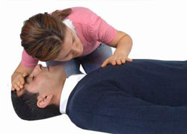
YETİŞKİNLERDE (8 YAŞ ÜSTÜ) TEMEL YAŞAM DESTEĞİ
10. Hasta/yaralının solunum yapıp yapmadığı “Bak-Dinle-Hisset “ yöntemiyle 10 saniye süre ile kontrol edilir;
Göğüs kafesinin solunum hareketlerine bakılır.
Eğilip, kulağını hastanın ağzına yaklaştırarak solunum dinlenirken diğer el göğüs üzerine hafifçe yerleştirilerek hissedilir.

Slide 14
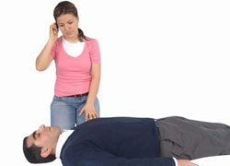
YETİŞKİNLERDE (8 YAŞ ÜSTÜ) TEMEL YAŞAM DESTEĞİ
11. Hasta/ yaralının solunumu yok ise,
12. Çevrede başka kimse yok ve ilkyardımcı yalnız ise, kendisi 112’yi arar.

Slide 15
YETİŞKİNLERDE (8 YAŞ ÜSTÜ) TEMEL YAŞAM DESTEĞİ
13. Kalp /göğüs basısı uygulamak için göğüs kemiğinin alt ve üst ucu tespit edilerek alt yarısına bir elin topuğu yerleştirilir.
14. Diğer el bu elin üzerine yerleştirilir.
15. Her iki elin parmakları birbirine kenetlenir.

Slide 16
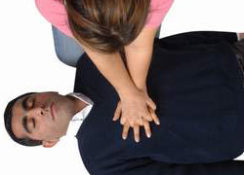
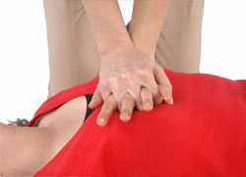
YETİŞKİNLERDE (8 YAŞ ÜSTÜ) TEMEL YAŞAM DESTEĞİ
16. Ellerin parmakları göğüs kafesiyle temas ettirilmeden, dirsekler bükülmeden, göğüs kemiği üzerine vücuda dik olacak şekilde tutulur.
17. Göğüs kemiği 5 cm aşağı inecek şekilde (yandan bakıldığında göğüs yüksekliğinin 1/3’ü kadar) 30 göğüs basısı/kalp basısı uygulanır, bu işlemin hızı dakikada 100 bası olacak şekilde ayarlanır.

Slide 17
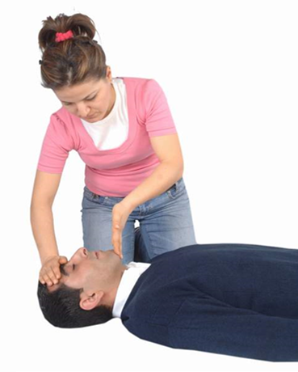
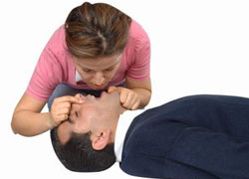
YETİŞKİNLERDE (8 YAŞ ÜSTÜ) TEMEL YAŞAM DESTEĞİ
18. Baş geri çene yukarı pozisyonu tekrar verilerek hava yolu açıklığı sağlanır.
19. Alnın üzerine konulan elin baş ve işaret parmağını kullanarak hasta/ yaralının burnu kapatılır.

Slide 18
YETİŞKİNLERDE (8 YAŞ ÜSTÜ) TEMEL YAŞAM DESTEĞİ
20. Normal bir soluk alınır, baş geri çene yukarı pozisyonunda iken hasta/yaralının ağzını içine alacak şekilde ağız yerleştirilir.
21. Hasta /yaralının göğsünü yükseltmeye yarayacak kadar her biri 1 saniye süren 2 nefes (kurtarıcı nefes) verilir, havanın geriye çıkması için zaman verilir.

Slide 19
YETİŞKİNLERDE (8 YAŞ ÜSTÜ) TEMEL YAŞAM DESTEĞİ
22. Hasta/ yaralıya 30 kalp masajı/göğüs basısından sonra 2 solunum yaptırılır (30;2).
23. Temel yaşam desteğine hasta/yaralının yaşamsal refleksleri veya tıbbi yardım gelene kadar kesintisiz devam edilir.

Slide 20
ÇOCUKLARDA (1-8 YAŞ) TEMEL YAŞAM DESTEĞİ

Slide 21
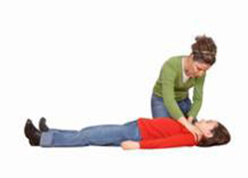
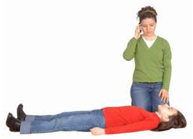
ÇOCUKLARDA (1-8 YAŞ) TEMEL YAŞAM DESTEĞİ
1.Kendimizin ve çocuğun güvenliğinden emin olunur.
2. Çocuğun omuzlarına hafifçe dokunularak ve “iyi misin?” diye sorularak bilinç kontrol edilir.
Bilinç yok ise;
3. Çevreden yüksek sesle yardım çağrılır; 112 aratılır.

Slide 22
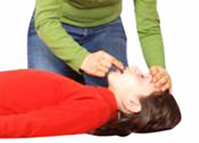
ÇOCUKLARDA (1-8 YAŞ) TEMEL YAŞAM DESTEĞİ
4. Çocuk sert bir zemin üzerine sırt üstü yatırılır.
5. Çocuğun yanına diz çökülür.
6. Çocuğun boynunu ve göğsünü saran giysileri açılır.
7. Çocuğun ağzı kontrol edilerek yabancı cisim varsa çıkarılır.

Slide 23
ÇOCUKLARDA (1-8 YAŞ) TEMEL YAŞAM DESTEĞİ
8. Hava yolunu açmak için bir el hasta/yaralının alnına, diğer elin iki parmağı çene kemiğinin üzerine yerleştirilir.
9. Çene kemiğinin uzun kenarı yere dik gelecek şekilde alından bastırılıp, çeneden kaldırılarak baş geriye doğru itilir; çocuğa baş geri çene yukarı pozisyonu verilir.

Slide 24
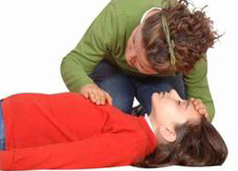
ÇOCUKLARDA (1-8 YAŞ) TEMEL YAŞAM DESTEĞİ
10. Hasta/yaralının solunum yapıp yapmadığı bak-dinle-hisset yöntemiyle 10 sn. süre ile kontrol edilir.
Göğüs kafesinin solunum hareketlerine bakılır.
Eğilip, kulağı hastanın ağzına yaklaştırarak solunum dinlenirken diğer el göğüs üzerine hafifçe yerleştirilerek hissedilir.

Slide 25
ÇOCUKLARDA (1-8 YAŞ) TEMEL YAŞAM DESTEĞİ
11. Solunum yok ise; alnın üzerine konulan elin baş ve işaret parmağını kullanarak çocuğun burnu kapatılır.
12. Baş geri çene yukarı pozisyonunda iken çocuğun ağzını içine alacak şekilde ağız yerleştirilir.
13. Çocuğun göğsünü yükseltmeye yarayacak kadar her biri 1 saniye süren 2 nefes verilir, havanın geriye çıkması için zaman verilir.

Slide 26
ÇOCUKLARDA (1-8 YAŞ) TEMEL YAŞAM DESTEĞİ
14. Kalp/göğüs basısı uygulamak için göğüs kemiğinin alt ve üst ucu tespit edilerek alt yarısına bir elin topuğu yerleştirilir (çocuk yetişkin görünümündeyse yetişkinlerde olduğu gibi iki el ile kalp basısı uygulanır.)

Slide 27
ÇOCUKLARDA (1-8 YAŞ) TEMEL YAŞAM DESTEĞİ
15. Elin parmakları göğüs kafesiyle temas ettirilmeden, dirsek bükülmeden, göğüs kemiği üzerine vücuda dik olacak şekilde tutulur.

Slide 28
ÇOCUKLARDA (1-8 YAŞ) TEMEL YAŞAM DESTEĞİ
16. Göğüs kemiği 5 cm aşağı inecek şekilde (yandan bakıldığında göğüs yüksekliğinin 1/3’ü kadar) 30 kalp/göğüs basısı uygulanır, bu işlemin hızı dakikada 100 bası olacak şekilde ayarlanır.

Slide 29
ÇOCUKLARDA (1-8 YAŞ) TEMEL YAŞAM DESTEĞİ
17. Çocuğa 30 kalp /göğüs basısından sonra 2 solunum verilir/yaptırılır (30;2).
18. İlkyardımcı yalnız ise; 30;2 göğüs basısının 5 tur tekrarından sonra 112’yi kendisi arar.
19. Temel yaşam desteğine çocuğun yaşamsal refleksleri veya tıbbi yardım gelene kadar kesintisiz devam edilir.

Slide 30
BEBEKLERDE (0-1 YAŞ) TEMEL YAŞAM DESTEĞİ

Slide 31
BEBEKLERDE (0-1 YAŞ) TEMEL YAŞAM DESTEĞİ
Kendimizin ve bebeğin güvenliğinden emin olunur.
Ayak tabanına hafifçe vurularak bilinç durumu kontrol edilir.

Slide 32
BEBEKLERDE (0-1 YAŞ) TEMEL YAŞAM DESTEĞİ
Eğer bilinç yok ise;
3. Çevreden yüksek sesle yardım çağrılır; 112 aratılır.
4. Bebek sert zemine sırt üstü yatırılır.

Slide 33
BEBEKLERDE (0-1 YAŞ) TEMEL YAŞAM DESTEĞİ
5. İlk yardımcı temel yaşam desteği uygulayacağı pozisyonu alır (yerde uygulama yapacak ise diz çöker, masa vb. yerde uygulama yapacak ise ayakta durur).
6. Bebeğin boynunu ve göğsünü saran giysiler açılır.

Slide 34
BEBEKLERDE (0-1 YAŞ) TEMEL YAŞAM DESTEĞİ
7. Ağız içi gözle kontrol edilir; hava yolu tıkanıklığına neden olan yabancı cisim var ise çıkartılır.
8. Hava yolunu açmak için, bir el bebeğin alnına, diğer elin iki parmağı çene kemiğine koyulup baş hafifçe yukarı geri itilerek eğilir, baş geri çene yukarı pozisyonu verilir.

Slide 35
BEBEKLERDE (0-1 YAŞ) TEMEL YAŞAM DESTEĞİ
9. Bebeğin solunum yapıp yapmadığı bak-dinle-hisset yöntemiyle 10 saniye süre ile kontrol edilir;
Göğüs kafesinin solunum hareketlerine bakılır.
Eğilip, kulağını hastanın ağzına yaklaştırarak solunum dinlenirken diğer el göğüs üzerine hafifçe yerleştirilerek hissedilir.

Slide 36
BEBEKLERDE (0-1 YAŞ) TEMEL YAŞAM DESTEĞİ
10. Solunum yoksa; ağız dolusu nefes alınır, ağız bebeğin ağız ve burnunu içine alacak şekilde yerleştirilir.
11. Bebeğin göğsünü yükseltmeye yarayacak kadar her biri 1 saniye süren 2 solunum verilir, havanın geriye çıkması için zaman verilir.

Slide 37
BEBEKLERDE (0-1 YAŞ) TEMEL YAŞAM DESTEĞİ
12. Kalp/ göğüs basısı uygulamak için bebeğin (iki meme başının altındaki hattın ortası göğüs merkezini oluşturur) göğüs merkezi belirlenir.
13. Bir elin orta ve yüzük parmağı bebeğin göğüs merkezine yerleştirilir.
14. Göğüs kemiği 4 cm aşağı inecek şekilde (yandan bakıldığında göğüs yüksekliğinin 1/3’ü kadar) 30 göğüs/kalp basısı uygulanır, bu işlemin hızı dakikada 100 bası olacak şekilde ayarlanır.

Slide 38
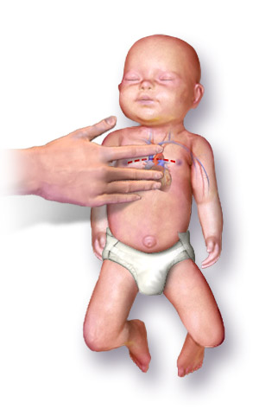
BEBEKLERDE (0-1 YAŞ) TEMEL YAŞAM DESTEĞİ
15. Bebeğe 30 kalp masajından (göğüs/kalp basısı) sonra 2 solunum yaptırılır (30;2).
16. İlkyardımcı yalnız ise; 30;2 göğüs basısının 5 tur tekrarından sonra 112’yi kendisi arar.
17. Temel yaşam desteğine bebeğin yaşamsal refleksleri ya da tıbbi yardım gelene kadar kesintisiz devam edilir.

Slide 39
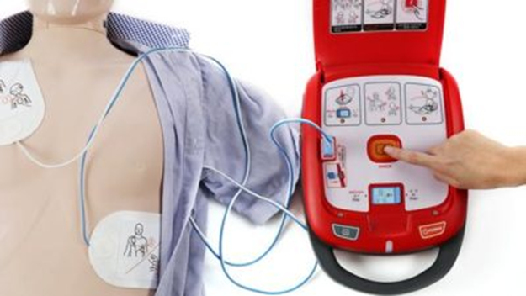
OTOMATİK EKSTERNAL DEFİBRİLATÖR (OED) KULLANIMI

Slide 40
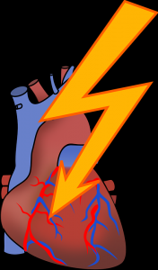
OED TANITIMI
OED, bir defibrilatör türüdür ve defibrilatörler kalbe şok uygulaması yapmaya yarayan cihazlardır.
OED, ani kalp durması sırasında göğse yapıştırılan pedler (elektrotlar) vasıtası ile kalbe şok verilmesini sağlar.
Bu cihazlar OED kullanımını kapsayan ilk yardım eğitimi almış herkes tarafından kullanılabilir.

Slide 41
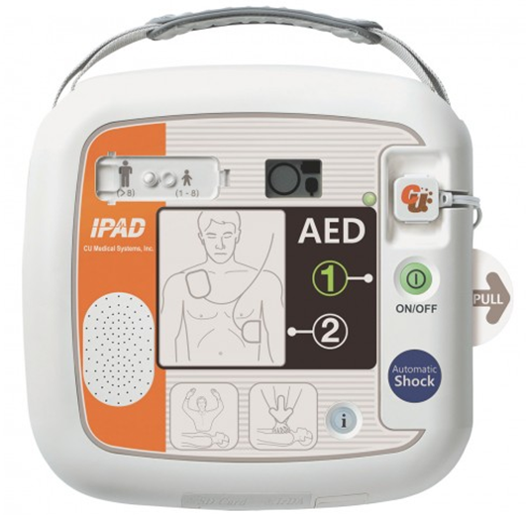
OED ÇEŞİTLERİ NELERDİR?
Tam otomatik OED
Kalpteki düzensiz ritmi tanıyan ve şok uygulaması için ilk yardımcının herhangi bir düğmeye basmasına gerek olmayan cihazlardır.
Yarı otomatik OED
Kalpteki düzensiz ritmi tanıyan ve şok uygulaması için ilk yardımcının cihaz üzerindeki şok düğmesine basması gereken cihazlardır.

Slide 42
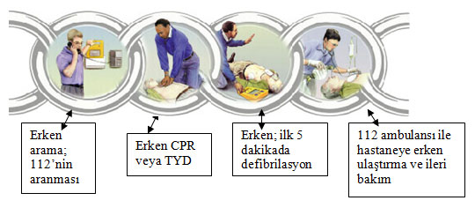
OED KULLANILAN DURUMLAR
OED kullanımı “Temel Yaşam Desteği” uygulaması içerisinde yer alır ve hayatı tehdit eden kalp ritimlerinin geri döndürülmesinde kullanılır.
Notes:
Yetişkin ve bebek anlatılacak.

Slide 43
OED KULLANIMI SIRASINDA DİKKAT EDİLMESİ GEREKEN GENEL İLKELER
OED hasta/yaralının solunumunu değerlendirmez.
Yetişkinlerde ilkyardımcı yalnız ise OED’yi almaya gitmez hasta/yaralıyı yalnız bırakmaz.
Pedlerin yapışacağı bölgenin kuru olması gerekir. Eğer hasta/yaralının göğsünde ıslaklık varsa pedler yerleştirilmeden önce göğüs kurulanmalıdır.

Slide 44
OED KULLANIMI SIRASINDA DİKKAT EDİLMESİ GEREKEN GENEL İLKELER
Hastanın göğsünün kıllı olması, boyun ve/veya göğüste takı vb. şeylerin bulunması pedlerin iletiminde sorun yaratır. Bu durumlarda cihazın yanında bulunan ilk yardım kiti içerisindeki makas, eldiven, tıraş bıçağı vb. malzemeler kullanılabilir.
Takı ve benzerleri ayrı bir poşet içerisinde muhafaza edilmelidir.

Slide 45
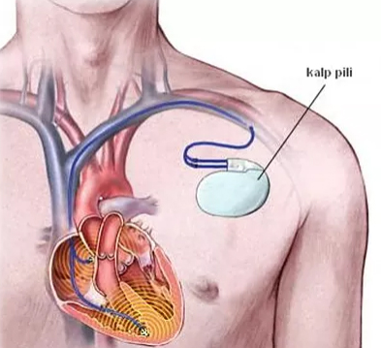
OED KULLANIMI SIRASINDA DİKKAT EDİLMESİ GEREKEN GENEL İLKELER
Pedlerin yapıştırılacağı bölgede açık yara varsa, pedler yara üzerine yapıştırılmamalıdır. Ayrıca, göğüs bölgesinde yapıştırılmış ilaç bantları varsa öncelikle bantlar çıkartılmalı ve sonra pedler yapıştırılmalıdır.
Gebeler ve kalp pili olduğu bilinen hastalarda OED kullanılabilir ancak, ped kalp pili üzerine yapıştırılmamalı, 2,5 cm uzağına yapıştırılmalıdır.

Slide 46
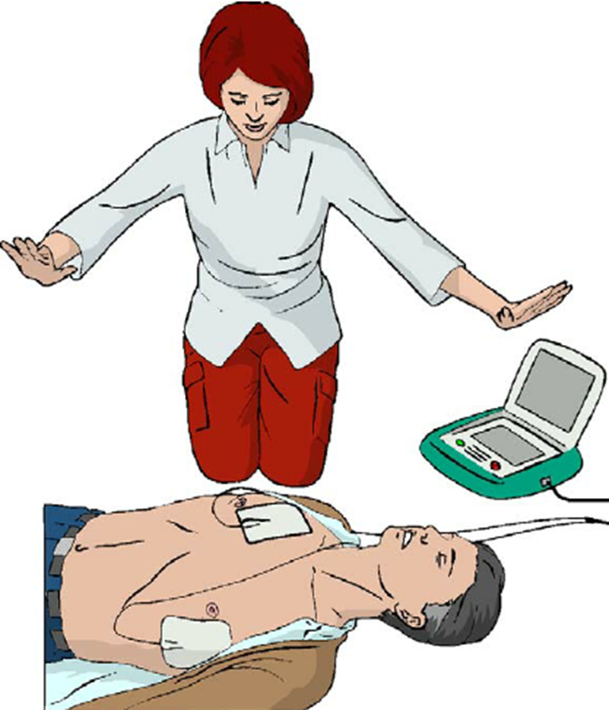
OED KULLANIMI SIRASINDA DİKKAT EDİLMESİ GEREKEN GENEL İLKELER
OED; kalp ritmi analizi yaparken ve şok verirken hasta/yaralıya dokunulmamalıdır. Ayrıca hasta/yaralının bulunduğu yüzey iletken özellikte ise temas edilmemelidir.
İlk yardımcı, aynı zamanda hasta/yaralıya dokunulmaması gerektiğini çevredekilere yüksek sesle söylemelidir.

Slide 47
OED KULLANIMI SIRASINDA DİKKAT EDİLMESİ GEREKEN GENEL İLKELER
OED ve “Temel Yaşam Desteği” uygulamasından sonra yaşam belirtisi gösteren hasta/yaralıya kurtarma (iyileşme, derlenme) pozisyonu verilmelidir.
Kesinlikle OED kapatılmamalı ve pedler çıkartılmamalıdır. Bu şekilde cihaz analiz yapmaya devam edecek ve ilk yardımcıyı sesli ve/veya görsel komutlar ile yönlendirebilecektir.

Slide 48
OED KULLANILMAMASI GEREKEN DURUMLAR
OED; yağmur altında, ıslak ve metal zeminde olan hasta/yaralıya uygulanmamalıdır. Bu durumda hasta/yaralı kuru bir zemine çekilerek, göğüs kafesi kurulandıktan sonra pedlerin ve göğüs kafesinin tekrar ıslanmaması sağlanabiliyorsa kullanılmalıdır.
Yangın ve patlama tehlikesi olan yanıcı gazların bulunduğu ve yoğun oksijenin olduğu ortamlarda kullanılmamalıdır. Bunun yanı sıra sürekli oksijen verilen bir hastada müdahale sırasında oksijen kaynağı kesilmeli veya uzaklaştırılmalıdır.

Slide 49
SOLUNUM YOK
TYD
30 göğüs basısı – 2 soluk döngüsüne başla
Erişilebiliyorsa en kısa sürede OED kullan
OED Geldiğinde
Pedleri yapıştır.
Analiz yapılırken dokunma
ŞOK ÖNERİLDİ
ŞOK ÖNERİLMEDİ
Hastaya dokunmayın.
Şok uygulanmasını sağlayın.
OED uyarana kadar TYD’ ye devam edin.
OED uyarana kadar TYD’ye devam edin.

Slide 50
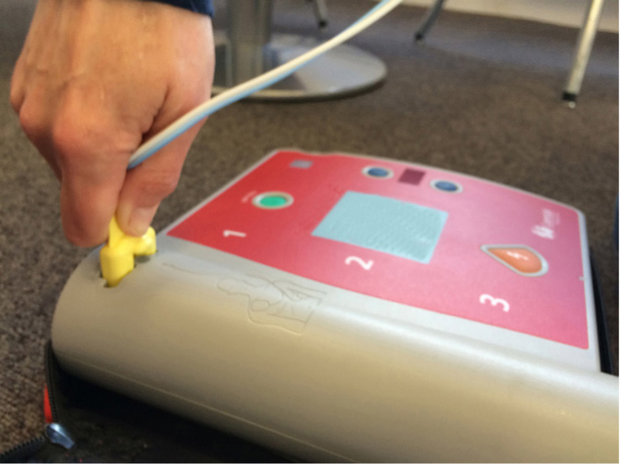
YETİŞKİNLERDE OED UYGULAMASI
OED’yi hastanın yanına uygun şekilde (yatay konumda) yerleştirin.
OED kapağı açıldığında otomatik olarak açılan bir model değil ise açma düğmesine basarak cihazı çalıştırın.
Cihazın yaptığı sesli ve/veya görsel komutları takip ederek yetişkin hasta pedlerini paketinden çıkarın.
Pedler OED’ye takılı değil ise takın.

Slide 51
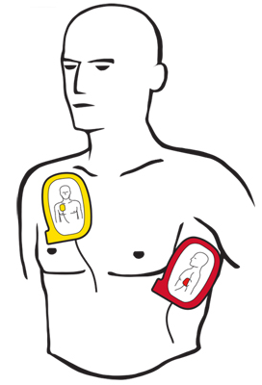
YETİŞKİNLERDE OED UYGULAMASI
Pedler, göğsün neresine yerleştirilmesi gerektiğini gösteren bir şema ile birlikte gelir. Buna göre; pedlerden birini göğüs kemiğinin sağına, köprücük kemiğinin hemen altına ve sağ meme başının üstüne, diğer pedi ise göğsün sol tarafına, meme başının soluna ve alt kaburga sınırının üzerine yerleştirin.
İki ilk yardımcı varsa; birisi göğse pedleri yerleştirirken diğeri TYD uygulamasına devam etmelidir.

Slide 52
YETİŞKİNLERDE OED UYGULAMASI
Pedlerin hasta/yaralının göğsünde birbirine değmediğinden emin olun.
Pedleri çıplak göğse sıkıca yapıştırın.
OED kalp ritmini analiz ederken, hasta/yaralıya dokunmayın ve kimsenin dokunmasına izin vermeyin. Bununla ilişkili olarak cihazın sesli yönlendirmesi size komut verecektir.
Çevredekileri hasta/yaralıya dokunmamaları için yüksek sesle uyarın.

Slide 53
YETİŞKİNLERDE OED UYGULAMASI
Şok verilecek ise;
Çevredekileri hasta/yaralıya dokunmamaları için yüksek sesle tekrar uyarın ve hiç kimsenin hastaya dokunmadığından emin olun.
OED tam otomatik ise şoku kendisi verir, yarı otomatik ise sizin bir düğmeye basmanız istenir. Cihazın yönlendirmelerini takip edin.
Şok sonrası TYD başlayın.

Slide 54
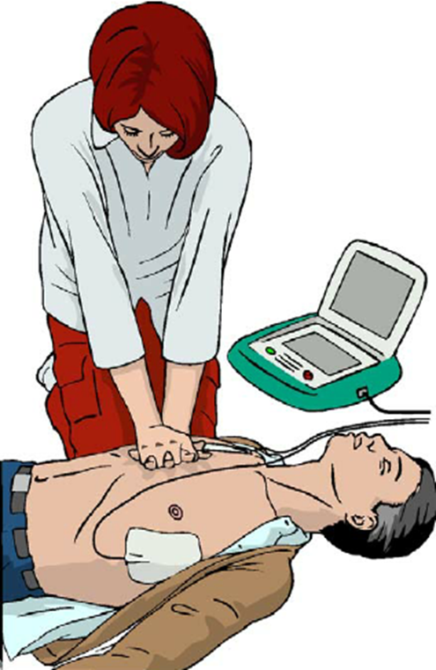
YETİŞKİNLERDE OED UYGULAMASI
Şok gerekli değil ise;
Cihazın sesli yönlendirmelerini takip edin. TYD başlayın.
OED ve Temel Yaşam Desteği uygulamasından sonra yaşam belirtisi (hareket, öksürük veya normal soluk alıp verme, gözlerin açılması gibi) gösteren hasta/yaralıya kurtarma pozisyonu verin.
Kesinlikle cihazı kapatmayın ve pedleri çıkarmayın. Bu şekilde cihaz analiz yapmaya devam edecek ve ilk yardımcıyı sesli ve/veya görsel komutlar ile yönlendirebilecektir.

Slide 55
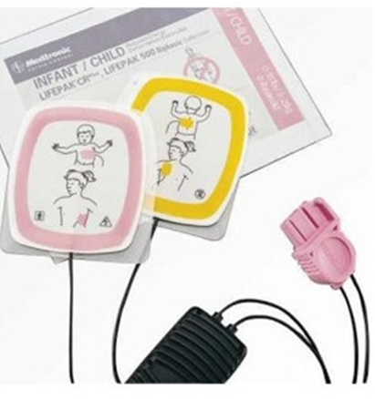
BEBEK (29 GÜN-1 YAŞ ARASI) VE ÇOCUKLARDA (1-8 YAŞ ARASI) OED UYGULAMASI
OED’yi hastanın yanına uygun şekilde yerleştirin.
OED cihazını çalıştırın.
OED’nin yaptığı sesli ve/veya görsel komutları takip ederek pedleri paketinden çıkarın.
Pedler OED’ye takılı değil ise takın.

Slide 56
BEBEK (29 GÜN-1 YAŞ ARASI) VE ÇOCUKLARDA (1-8 YAŞ ARASI) OED UYGULAMASI
Pedler göğsün neresine yerleştirilmesi gerektiğini gösteren bir şema ile birlikte gelir. Eğer çocuk 8 yaşın üzerinde ise, pedlerden birini göğüs kemiğinin sağına, köprücük kemiğinin hemen altına ve sağ meme başının üstüne, diğer pedi ise göğsün sol tarafına, meme başının soluna ve alt kaburga sınırının üzerine yerleştirin.

Slide 57
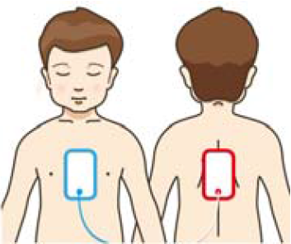
BEBEK (29 GÜN-1 YAŞ ARASI) VE ÇOCUKLARDA (1-8 YAŞ ARASI) OED UYGULAMASI
Çocuk 8 yaşın altında ve pedler çok büyükse, birbirine değme riski varsa; ön-arka pozisyonu kullanın. Pedlerden birini üst arkaya (kürek kemikleri arasına) ve diğer pedi ise göğsün ön kısmına yerleştirin (mümkünse hafifçe sola).

Slide 58
BEBEK (29 GÜN-1 YAŞ ARASI) VE ÇOCUKLARDA (1-8 YAŞ ARASI) OED UYGULAMASI
Pedlerin çocuğun göğsünde birbirine değmediğinden emin olun.
Pedleri çıplak göğse sıkıca yapıştırın.
OED kalp ritmini analiz ederken, hasta/yaralıya dokunmayın ve kimsenin de dokunmasına izin vermeyin. Bununla ilişkili olarak cihazın sesli yönlendirmesi size komut verecektir. Çevredekileri çocuğa dokunmamaları için yüksek sesle uyarın.

Slide 59
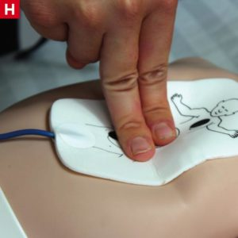
BEBEK (29 GÜN-1 YAŞ ARASI) VE ÇOCUKLARDA (1-8 YAŞ ARASI) OED UYGULAMASI
Şok verilecek ise;
Çevredekileri çocuğa dokunmamaları için yüksek sesle tekrar uyarın.
Cihazın yönlendirmelerini takip edin.
Şok sonrası TYD başlayın.

Slide 60
BEBEK (29 GÜN-1 YAŞ ARASI) VE ÇOCUKLARDA (1-8 YAŞ ARASI) OED UYGULAMASI
Şok gerekli değil ise;
Cihazın sesli yönlendirmelerini takip edin.TYD başlayın.
OED ve Temel Yaşam Desteği uygulamasından sonra yaşam belirtisi gösteren bebek/çocuğa kurtarma pozisyonu verin. Kesinlikle cihazı kapatmayın ve pedleri çıkarmayın. Bu şekilde cihaz analiz yapmaya devam edecek ve ilk yardımcıyı sesli ve/veya görsel komutlar ile yönlendirebilecektir.

Slide 61
SOLUNUM /HAVA YOLU TIKANIKLIĞI

Slide 62
SOLUNUM /HAVA YOLU TIKANIKLIĞI
Solunum yolunun, solunumu gerçekleştirmesi için gerekli havanın geçmesine engel olacak şekilde tıkanmasıdır.
Tıkanma tam tıkanma ya da kısmi tıkanma şeklinde olabilir.

Slide 63
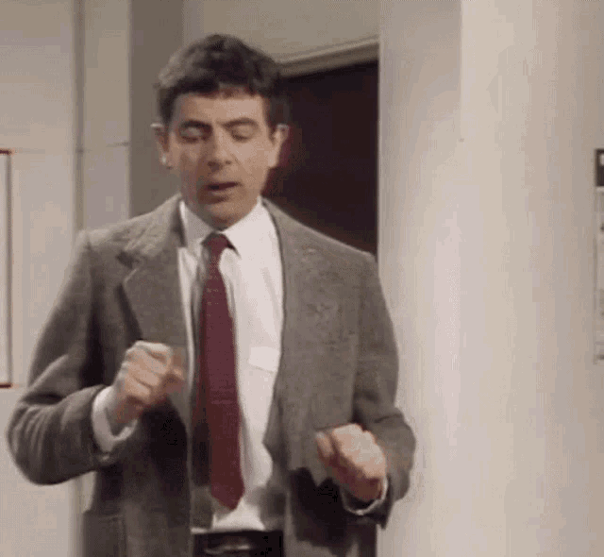
SOLUNUM /HAVA YOLU TIKANIKLIĞI
Kısmi Tıkanma Belirtileri
Kişi öksürebilir,
Nefes alabilir,
Konuşabilir.
Kısmi Tıkanmada İlk yardım
Kişiye asla dokunulmaz!
Öksürmesi söylenir.

Slide 64
SOLUNUM /HAVA YOLU TIKANIKLIĞI
Tam Tıkanma Belirtileri;
Kişi nefes alamaz,
Acı çeker gibi ellerini boynuna götürür,
Konuşamaz,
Rengi morarmıştır.
Tam Tıkanmada İlk Yardım;
HEIMLICH UYGULAMASI (KARINA BASI)

Slide 65
HEIMLICH UYGULAMASI
Hasta ayakta ya da oturur pozisyonda olabilir.
Hastanın yanında ya da arkasında durulur.
Bir elle göğsü desteklenerek öne eğilmesi sağlanır.
Diğer elin topuğu ile hızla 5 kez sırtına (iki kürek kemiği arasına) süpürür tarzda vurulur.

Slide 66
HEIMLICH UYGULAMASI
Tıkanıklığın açılıp açılmadığına bakılır, açıldıysa işlem durdurulur.
Tıkanıklık açılmadıysa Heimlich Manevrası yapılır.
Hastanın arkasına geçip sarılarak gövdesi kavranır.
Bir el, başparmak içte kalacak şekilde yumruk yapılır. Yumruk yapılan elin başparmak tarafı göğüs kemiğinin ucu ile göbek arasındaki yere denk gelecek şekilde yerleştirilir. Diğer el ile yumruk yapılan el kavranır.

Slide 67
BİLİNCİ YERİNDE KİŞİYE HEIMLICH UYGULAMASI
Kuvvetle arkaya ve yukarı doğru bastırılır.
Bu hareket 5 kez yabancı cisim çıkıncaya kadar tekrarlanır.
Tıkanıklık açılmadıysa tekrar hasta/yaralının sırtına vurulur.
Bu işlemler 5’er kez olacak şekilde dönüşümlü olarak tekrarlanır.

Slide 68
BİLİNCİ YERİNDE KİŞİYE HEIMLICH UYGULAMASI
Hastanın bilinci kapanırsa sert zemin üzerine yatırılır.
Solunum ve şah damarından nabız değerlendirilir.
Tıbbi yardım istenir (112).
Temel yaşam desteği uygulanır.

Slide 69
HEIMLICH UYGULAMASI (ÇOCUK)

Slide 70
TEK BAŞINIZA İSENİZ

Slide 71
BEBEKLERDE TAM TIKANMADA İLK YARDIM
Bebek ilk yardımcının bir kolu üzerine ters olarak yatırılır.
Başparmak ve diğer parmakların yardımıyla bebeğin çenesi kavranarak boynundan tutulur ve yüzüstü pozisyonda öne doğru eğilir.

Slide 72
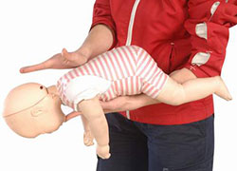
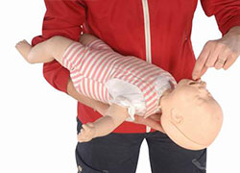
BEBEKLERDE TAM TIKANMADA İLK YARDIM
Baş gergin ve gövdesinden aşağıda bir pozisyonda tutulur.
5 kez el bileğinin iç kısmı ile bebeğin sırtına kürek kemiklerinin arasına hafifçe vurulur.
Diğer kolun üzerine, başı elle kavranarak sırtüstü çevrilir.
Yabancı cismin çıkıp çıkmadığına bakılır.

Slide 73
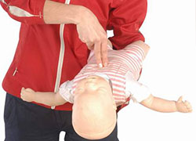
BEBEKLERDE TAM TIKANMADA İLK YARDIM
Çıkmadıysa başı gövdesinden aşağıda olacak şekilde sırtüstü tutulur.
5 kez iki parmakla göğüs kemiğinin alt kısmından karnın üs kısmına baskı uygulanır.
Yabancı cisim çıkana kadar devam edilir.
Tıbbi yardım istenir (112).

